Slide 1
Державний професійно-технічний навчальний заклад “Роменське вище професійне училище”
Тема:
“Впровадження інформаційних освітніх технологій дистанційного навчання іноземної мови з використанням платформи Moodle”
О.В. Близнюк, викладач

Slide 2
В контексті європейського простору основними особливостями сучасної освіти є:
орієнтація на особистість;
забезпечення комфортних умов отримання освіти;
підготовка особистості до функціонування в складних умовах суперечливого соціуму;
формування толерантності, що виявляється у сприйнятті інших культур, релігій, цінностей, умінні спілкуватися з їхніми носіями, стати громадянином глобалізованого суспільства.

Slide 3
Впровадження сучасних освітніх технологій здійснюється у напрямку:
створення предметно-орієнтованих навчально-інформаційних середовищ, які дозволяють використовувати мультимедійні засоби, системи гіпермедіа, електронні підручники та ін.;
освоєння засобів комунікації (комп'ютерної мережі, телефонного, телевізійного, супутникового зв'язку для обміну інформацією);
навчання правил і навичок "навігації" в інформаційному просторі;
розвиток дистанційної освіти.

Slide 4
Moodle – платформа для організації дистанційного навчання
Notes:
Презентация подготовлена: https://presentation-creation.ru/

Slide 5
Як розшифровується?
MOODLE (Modular Object Oriented Dynamic Learning Environment) - модульне об’єктно-орієнтоване динамічне навчальне середовище)

Slide 6
Простою мовою
Moodle – система для створення сайтів, орієнтованих на електроне навчання і реалізацію дистанційних освітніх технологій.
Перша версія платформи Moodle була написана 20 серпня 2002 р.

Slide 7
Moodle - головне
Безкоштовна платформа
З відкритим вихідним кодом і ліцензією GPL, яка дозволяє будь-яку його зміну
Підтримується великою кількістю людей з усього світу
Володіє високою продуктивністю

Slide 8
Основні можливості Moodle
Забезпечує інструментами для створення електронних освітніх курсів.
Забезпечує доступ вчителів і учнів до електронних ресурсів через локальну мережу, Інтернет.
Забезпечує учасників освітнього процесу сервісами для спілкування (форум, чат, система обміну повідомленнями).
Створює гнучку систему розмежування доступу користувачів до електронних освітніх курсів.
Автоматизує здачу і приймання тестів, заліків, контрольних робіт, рефератів, курсових робіт і проектів.
Створює зручну систему генерування звітів про проходження навчальних курсів, модулів і здачі тестів.
Зберігає в базі даних оцінки за виконані завдання.
Забезпечує сумісність системи і навчальних матеріалів зі світовими стандартами (SCORM, LDAP/posixAccount, Shibboleth).
Забезпечує можливість обміну електронними освітніми ресурсами між розробниками.

Slide 9
Особливості Moodle
Дозволяє створювати теоретичні матеріали (лекції, презентації)
Дозволяє створювати діяльнісні (практичні) завдання

Slide 10
Особливості Moodle
Теоретичні матеріали
Сторінка(текст, медіа об’єкти)
Файл (прикріплений ресурс, наприклад презентація)
Папка (структурований каталог файлів)
Книга (багатосторінковий ресурс з можливістю вставки медіа-об’єктів)
Гиперпосилання
Пакети зовнішніх додатків

Slide 11
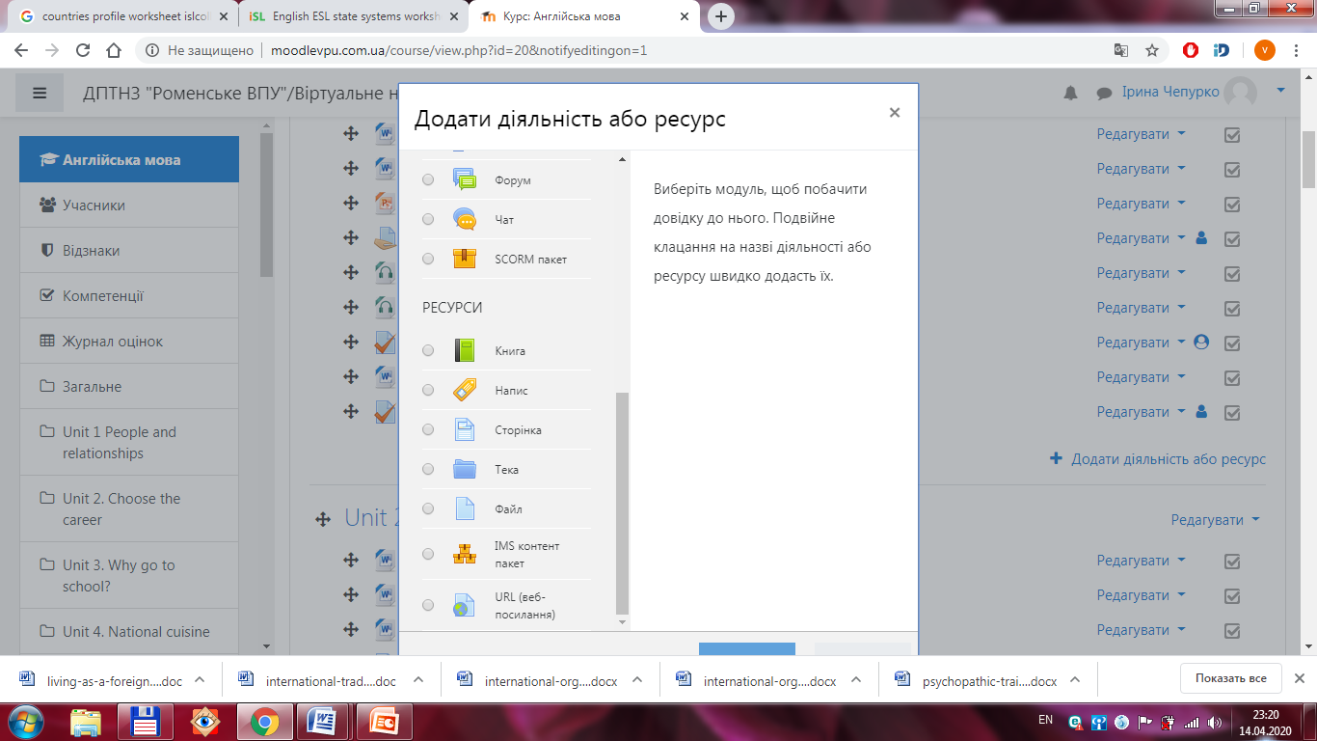

Slide 12
Особливості Moodle
Діяльнісні елементи
Анкета
База даних
Вікі
Глосарій
Завдання
Лекція
Опитування
Семінар
Тест
Форум
Чат
Пакети зовнішніх додатків

Slide 13


Slide 14
Особливості Moodle
Moodle дозволяє розширювати функціональні можливості за рахунок впровадження власних інструментів або інструментів сторонніх розробників

Slide 15
Для кого буде корисним Moodle?
Будь-яким організаціям, які мають потреби у створенні електронних курсів і/або реалізації дистанційних форм навчання

Slide 16
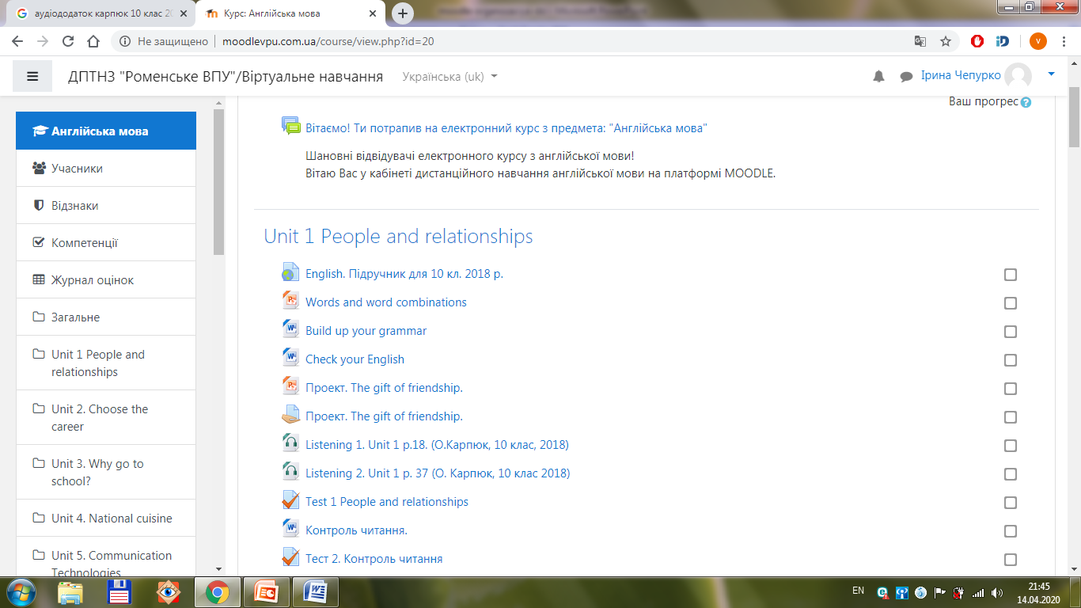

Slide 17
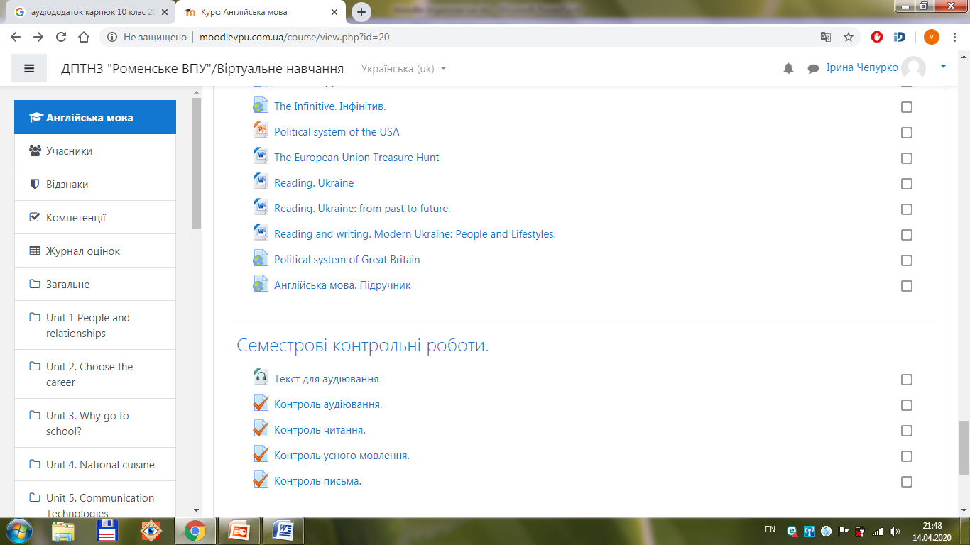

Slide 18
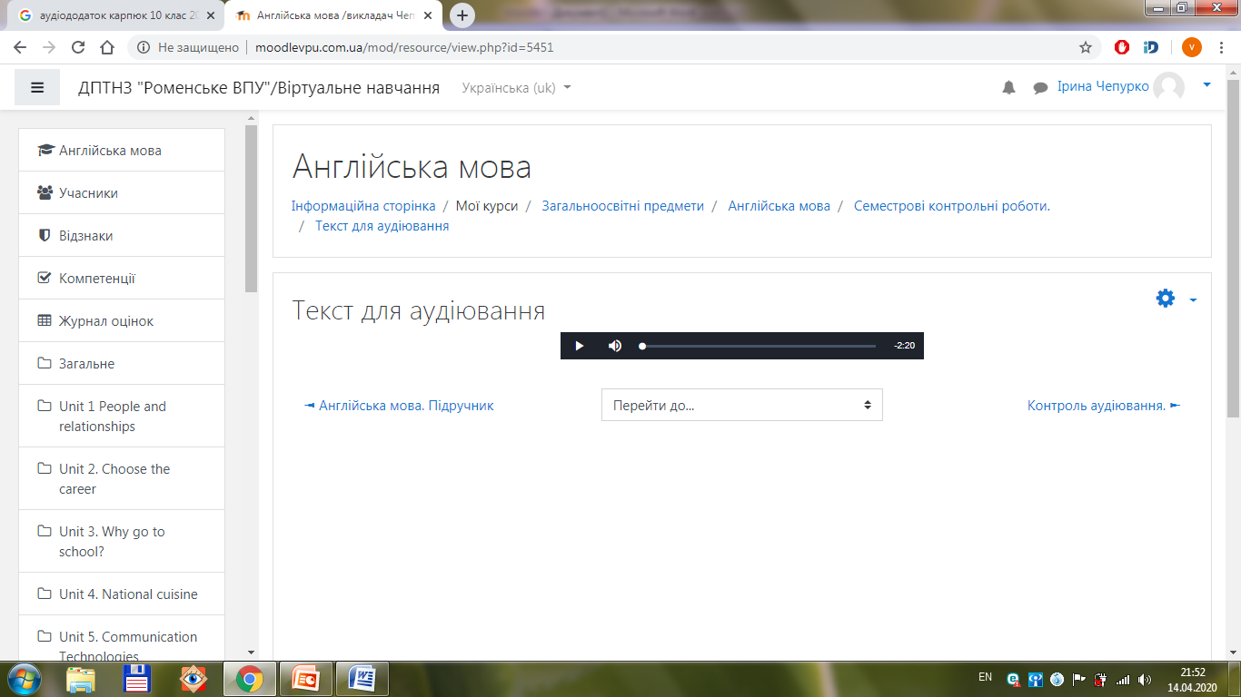

Slide 19
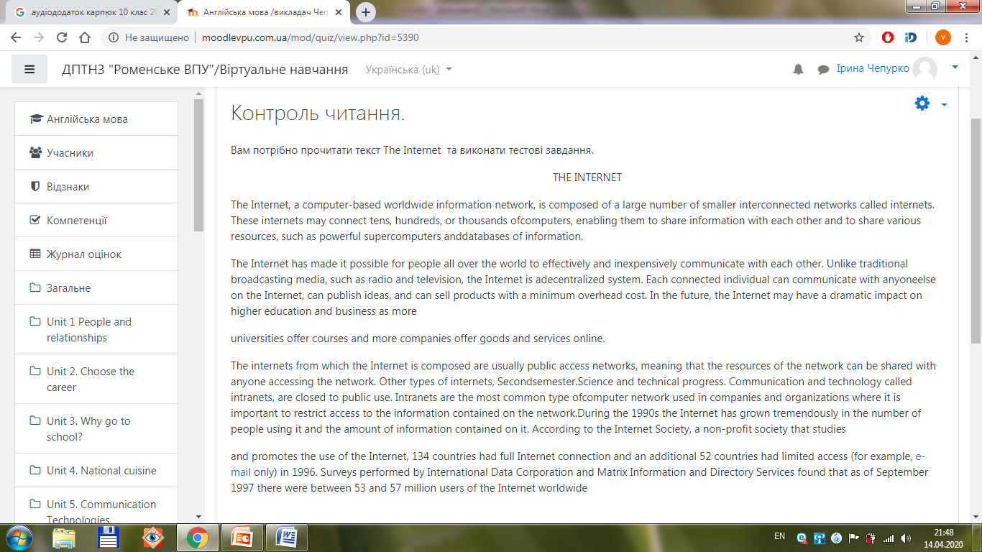

Slide 20
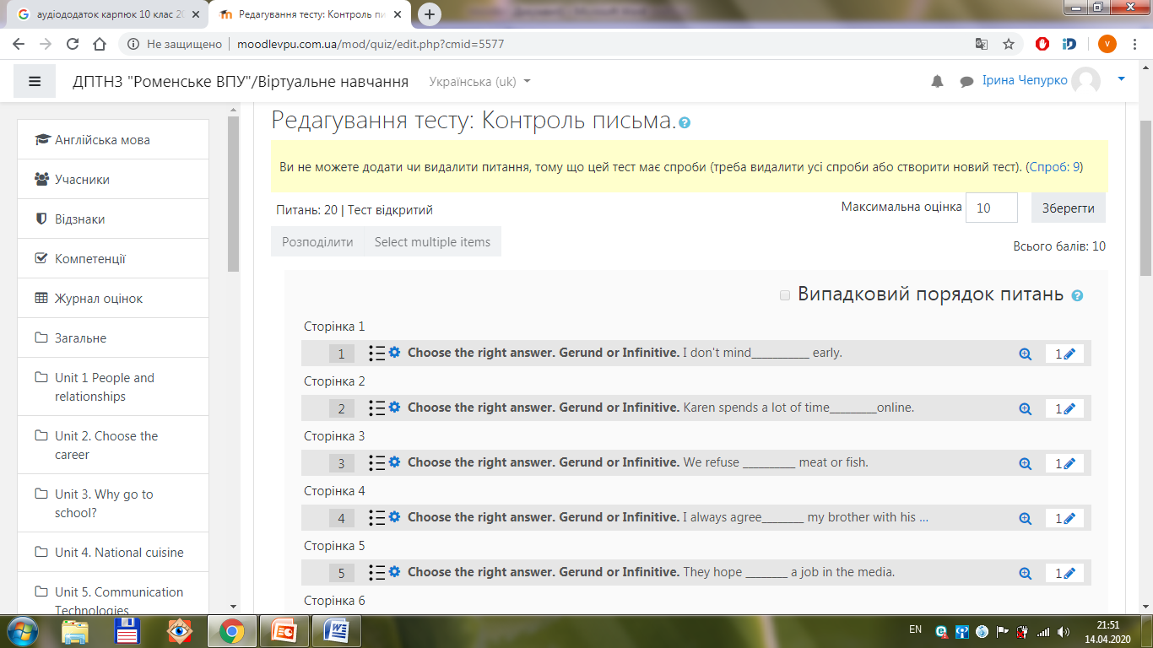

Slide 21
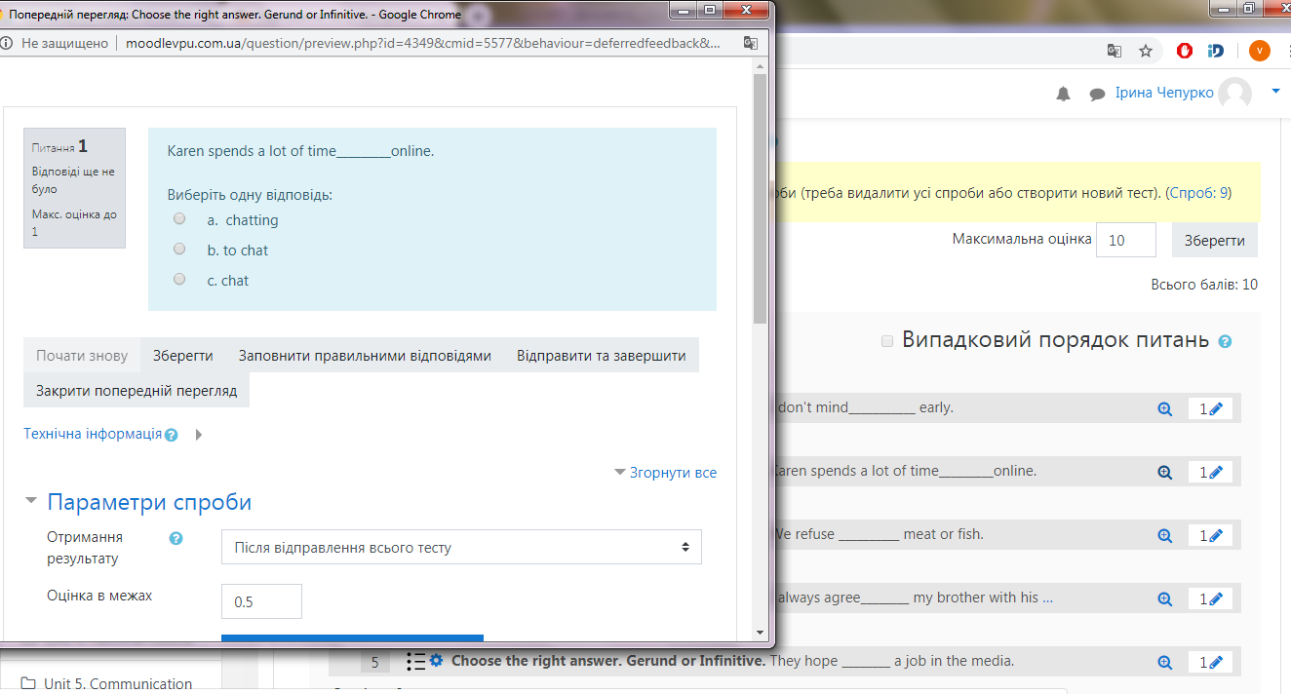

Slide 22
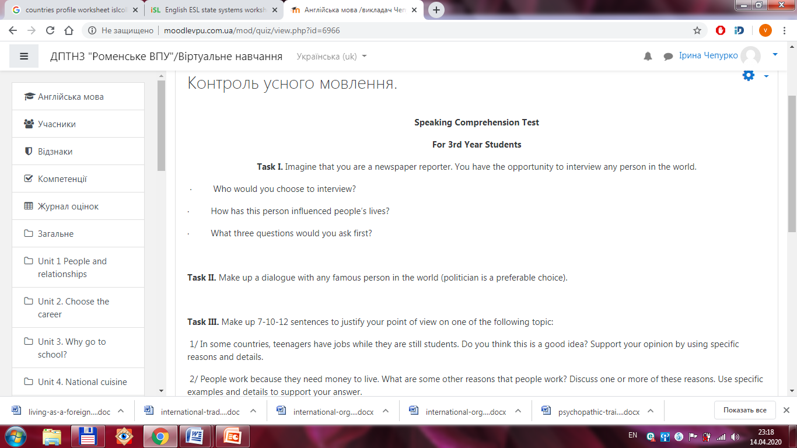

Slide 23
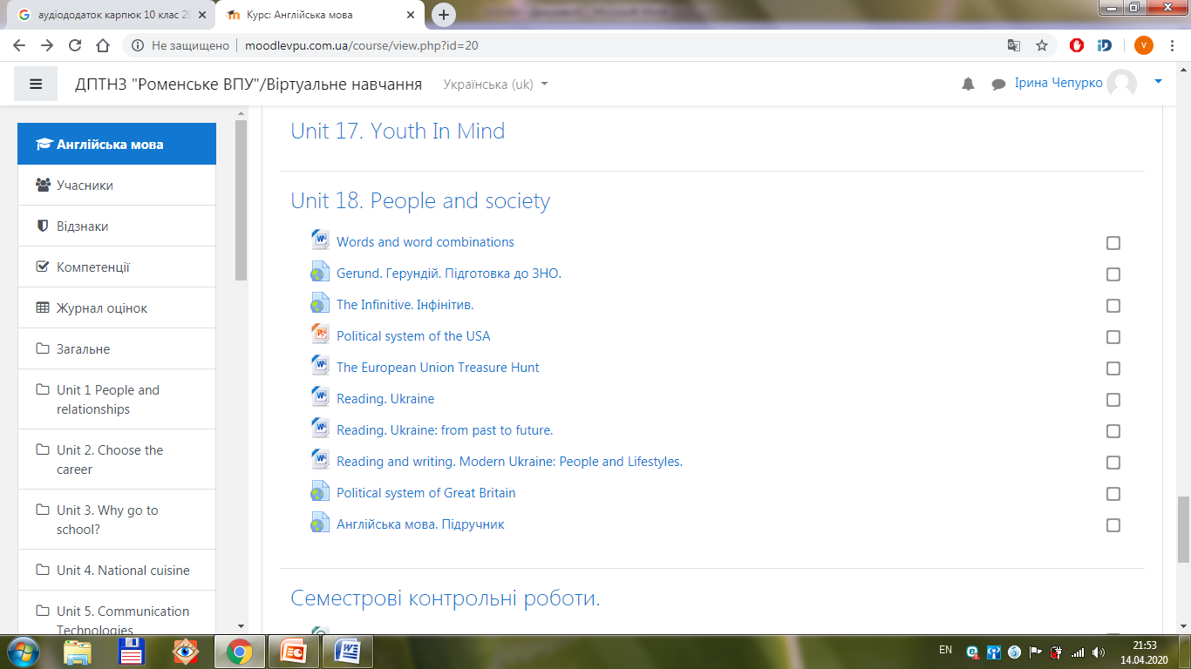

Slide 24
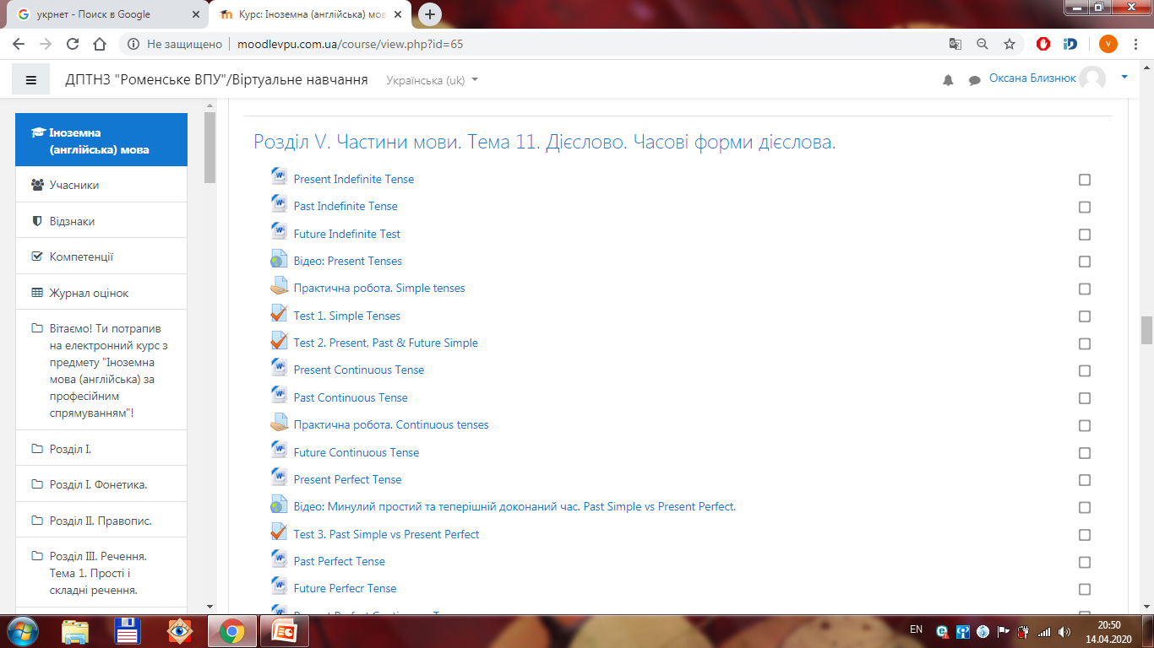

Slide 25
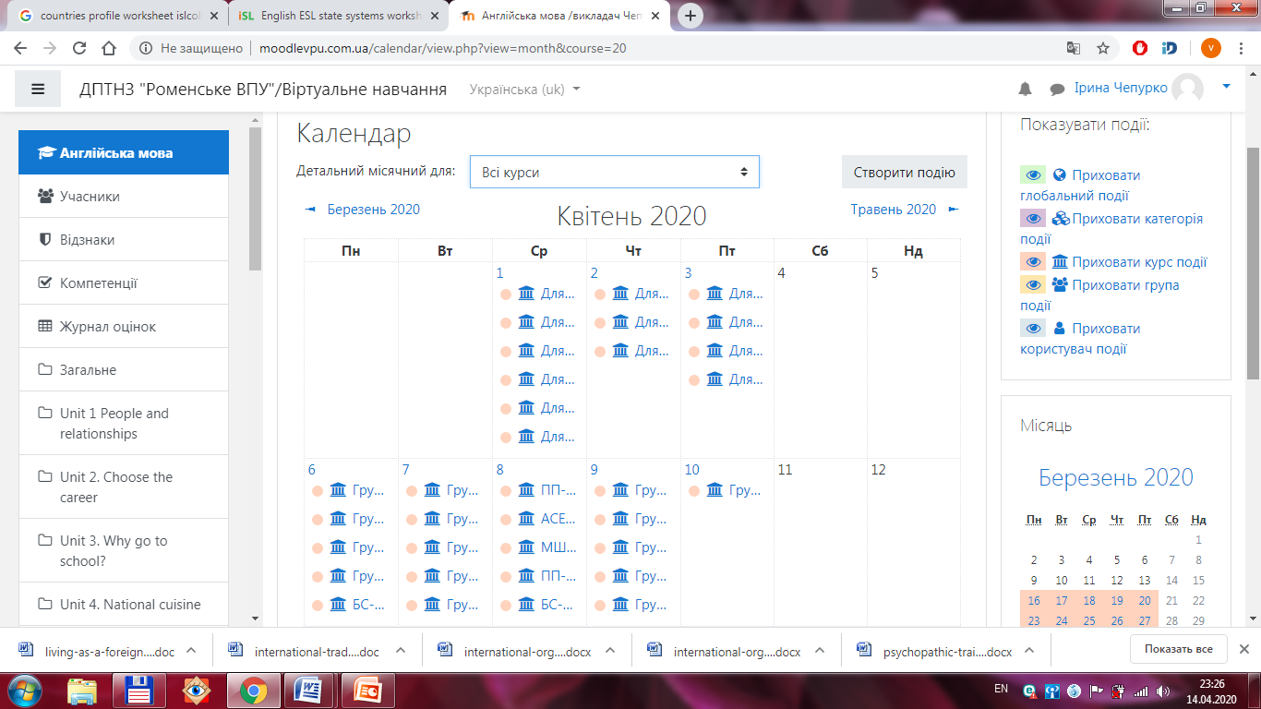

Slide 26
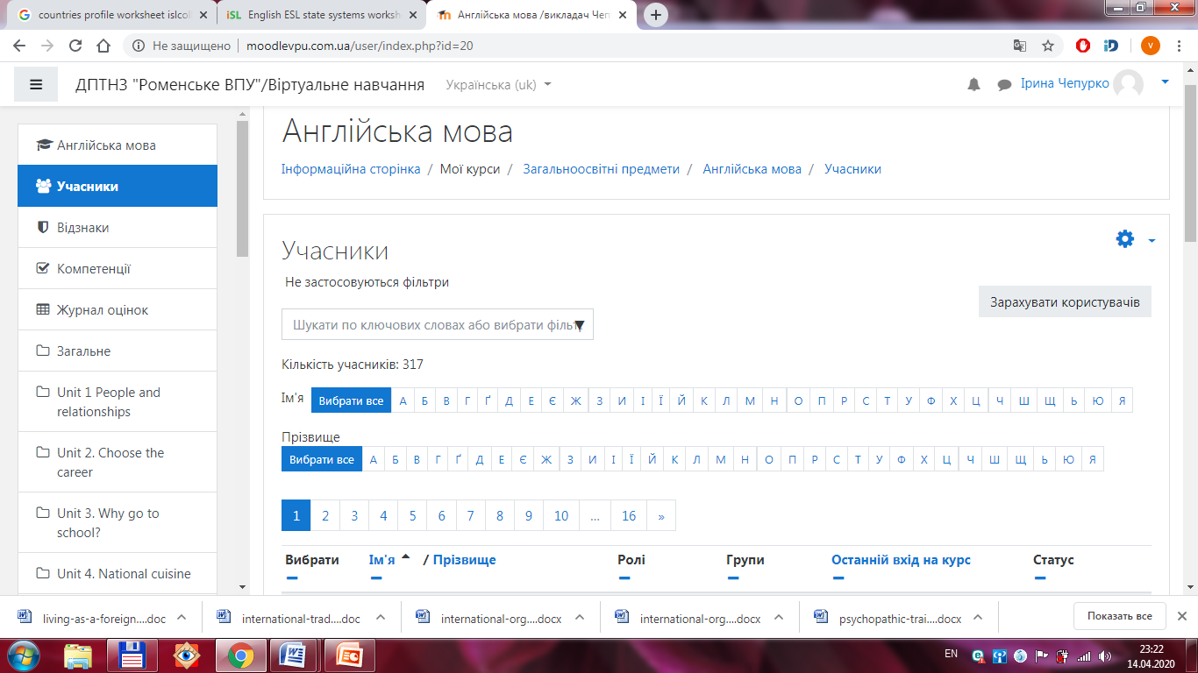

Slide 27
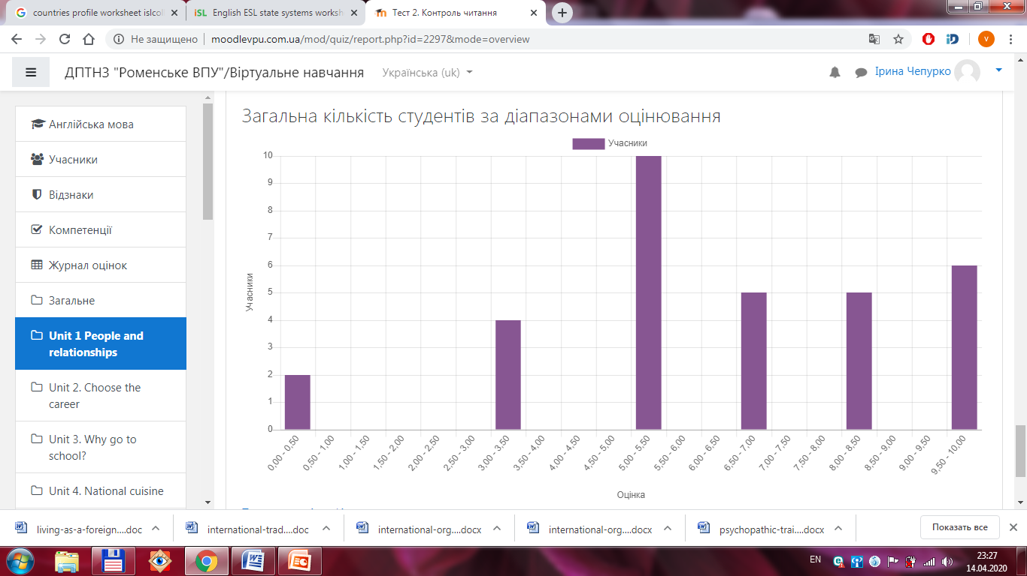

Slide 28
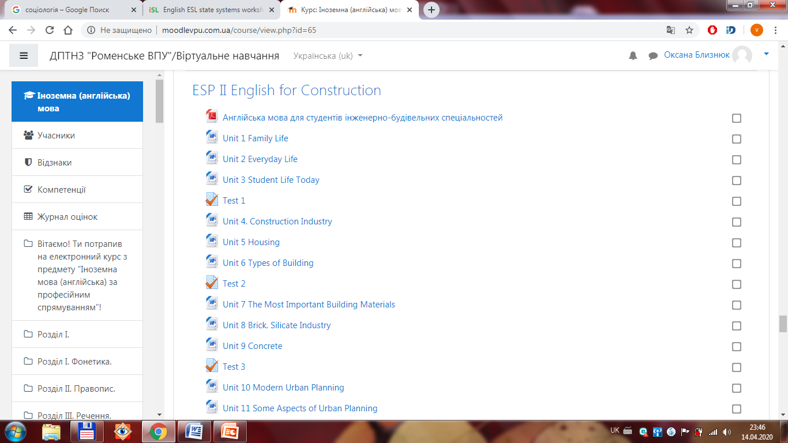

Slide 29


